Slide 1




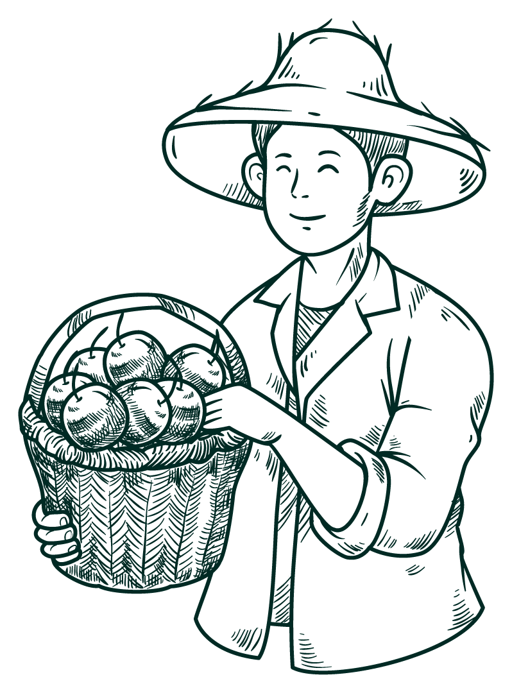



ΚΑΘΟΛΙΚΟΣ ΣΧΕΔΙΑΣΜΟΣ ΣΤΟΝ ΑΓΡΟΤΟΥΡΙΣΜΟ
Προτάσεις για μια πραγματικά συμπεριληπτική εμπειρία
Η υποστήριξη της Ευρωπαϊκής Επιτροπής για την παραγωγή της παρούσας έκδοσης δεν συνιστά έγκριση του περιεχομένου της, το οποίο αντανακλά αποκλειστικά τις απόψεις των συγγραφέων, και η Επιτροπή δεν μπορεί να θεωρηθεί υπεύθυνη για οποιαδήποτε χρήση των πληροφοριών που περιέχονται σε αυτήν.
Project No. 024-1-IE01-KA220-VET-000254134

Slide 2



01
Συγκομιδή φρούτων & λαχανικών

Slide 3

FOUR ideas
ΡΑΜΠΕΣ
ΟΔΗΓΙΕΣ
Ράμπες και επίπεδα μονοπάτια ανάμεσα στις καλλιέργειες
Οδηγίες με απλή γλώσσα & εικόνες
ΚΑΛΑΘΙΑ
ΠΛΗΡΟΦΟΡΙΕΣ
Καλάθια σε διαφορετικά ύψη
Ηχητικές πληροφορίες για τα φυτά

Slide 4
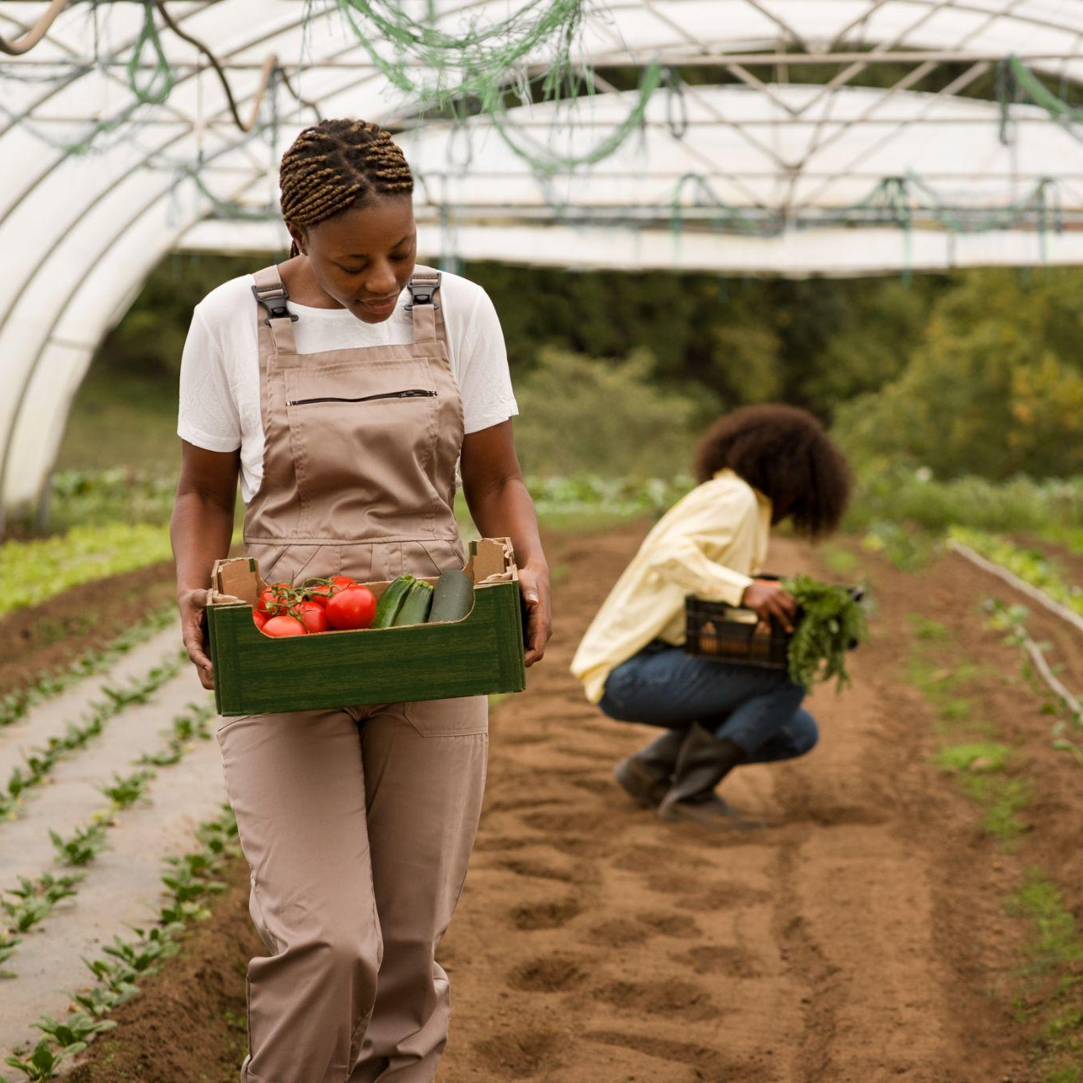

>15%
80 δισ. €
>20%
Περισσότερο από το 15% του παγκόσμιου πληθυσμού ζει με κάποια μορφή αναπηρίας
Η αγορά τουρισμού ατόμων με αναπηρία στην Ευρώπη εκτιμάται σε πάνω από 80 δισ. € ετησίως
Ο αγροτουρισμός αντιπροσωπεύει έως και 20% των τουριστικών δραστηριοτήτων σε αγροτικές περιοχές της ΕΕ

Slide 5
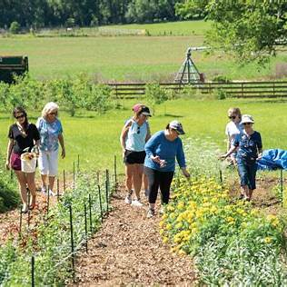
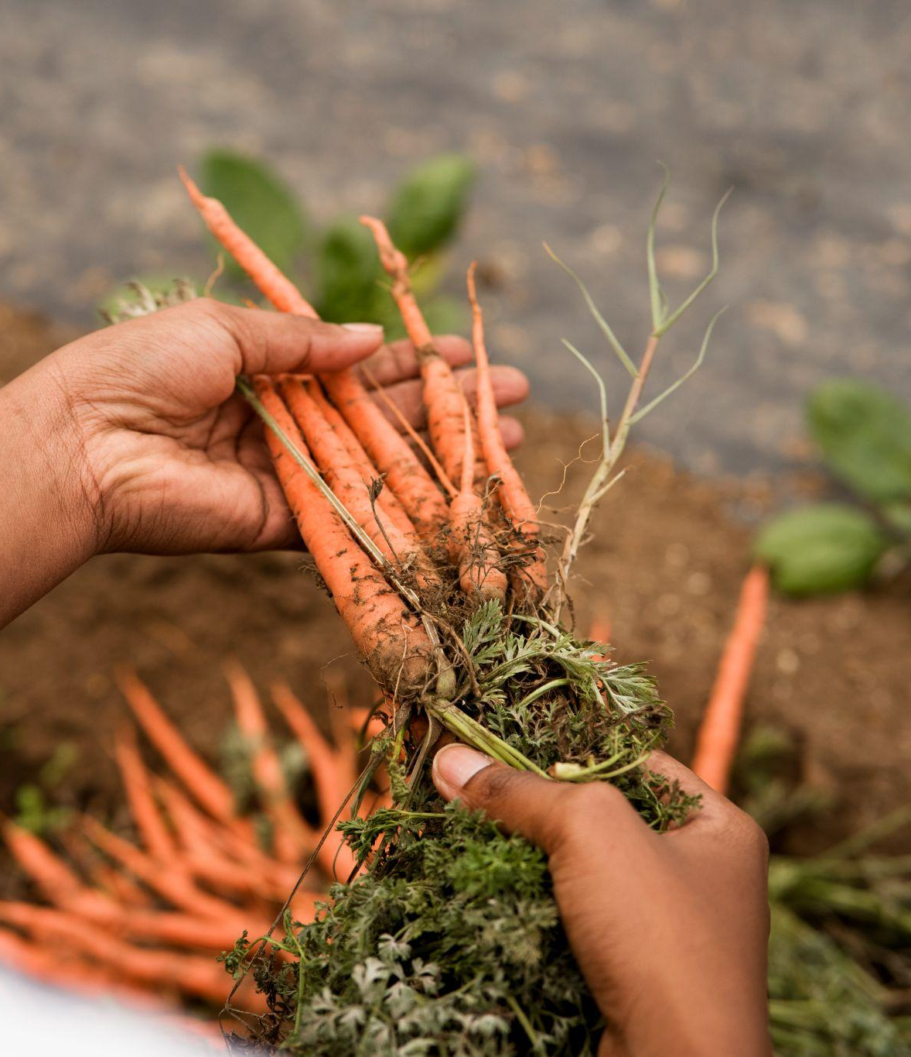
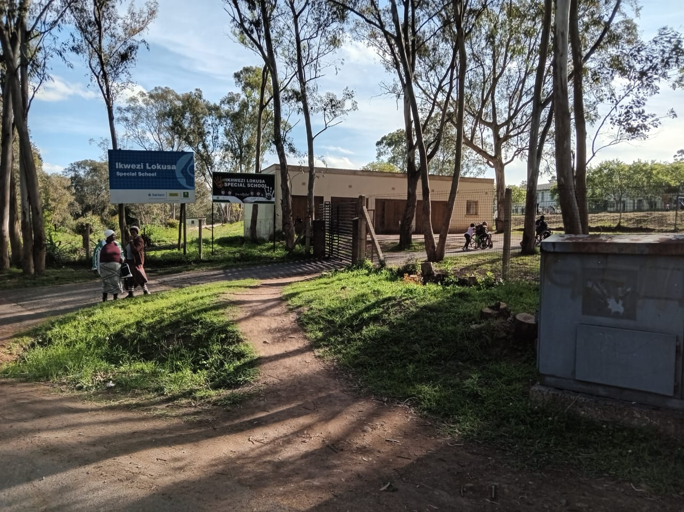

Βασικό μήνυμα
Ο Καθολικός Σχεδιασμός μετατρέπει τον αγροτουρισμό σε μια εμπειρία προσβάσιμη, βιωματική και απολαυστική για όλους.

Slide 6
02
Επαφή με τα ζώα της φάρμας

Slide 7
FOUR ideas
ΧΩΡΟΙ
ΕΡΓΑΛΕΙΑ
Χώροι αλληλεπίδρασης με χαμηλά κάγκελα
Προσαρμοσμένα εργαλεία ταΐσματος
ΠΙΝΑΚΙΔΕΣ
QR CODES
Πινακίδες με μεγάλα γράμματα & εικόνες
QR codes / ηχητικές περιγραφές

Slide 8
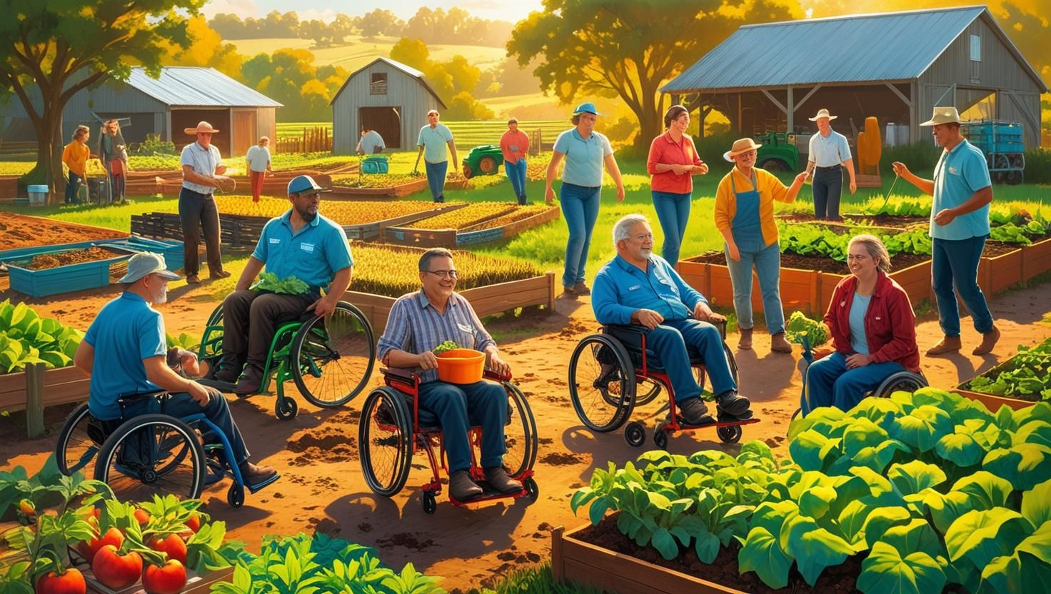
>70%
1 €=4 €
>30%
Το 70% των ταξιδιωτών δηλώνουν ότι προτιμούν τουριστικές εμπειρίες που είναι φιλικές προς όλες τις ηλικίες και ικανότητες
Για κάθε 1 € που επενδύεται στην προσβασιμότητα, η κοινωνία κερδίζει έως και 4 €
Σε χώρες της Νότιας Ευρώπης, ο αγροτουρισμός έχει αυξηθεί κατά 30% την τελευταία δεκαετία

Slide 9
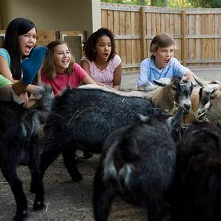
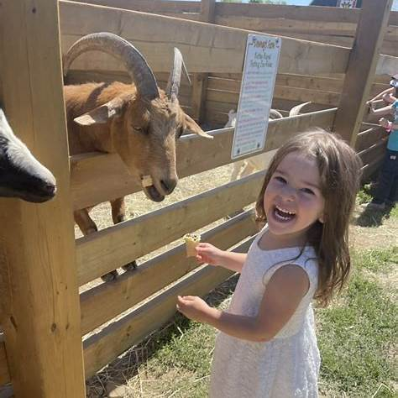
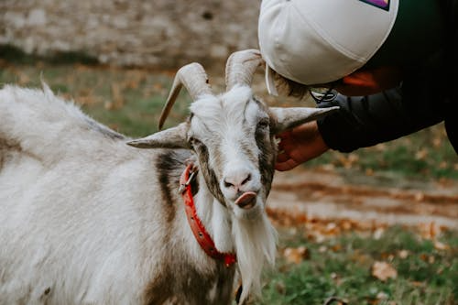
Βασικό μήνυμα
Ο Καθολικός Σχεδιασμός μετατρέπει τον αγροτουρισμό σε μια εμπειρία προσβάσιμη, βιωματική και απολαυστική για όλους.

Slide 10
03
Λαβύρινθος καλαμποκιού & διαδρομές

Slide 11
FOUR ideas
ΔΙΑΔΡΟΜΕΣ
ΧΑΡΤΗΣ
Λαβύρινθος καλαμποκιού & διαδρομές
Χάρτης με σύμβολα & χρώματα
ΑΝΑΠΑΥΣΗ
ΚΑΘΟΔΗΓΗΣΗ
Σημεία ανάπαυσης με σκιά
Απτικά / ηχητικά στοιχεία καθοδήγησης

Slide 12

>50%
>65 ετών
30%
Πάνω από το 50% των ταξιδιωτών δηλώνουν ότι η προσβασιμότητα είναι καθοριστικός παράγοντας στην επιλογή προορισμού
Μέχρι το 2050, 1 στους 6 ανθρώπους παγκοσμίως θα είναι άνω των 65 ετών
Ο αγροτουρισμός συμβάλλει έως και στο 30% του εισοδήματος μικρών αγροτικών οικογενειακών επιχειρήσεων

Slide 13
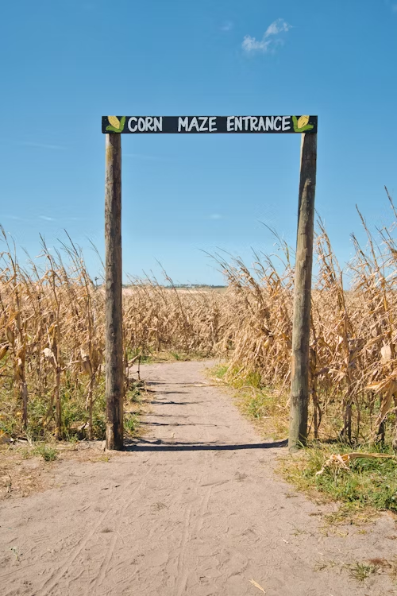
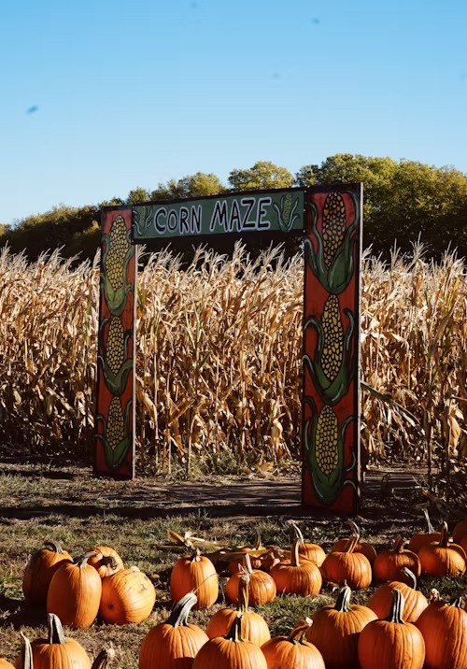
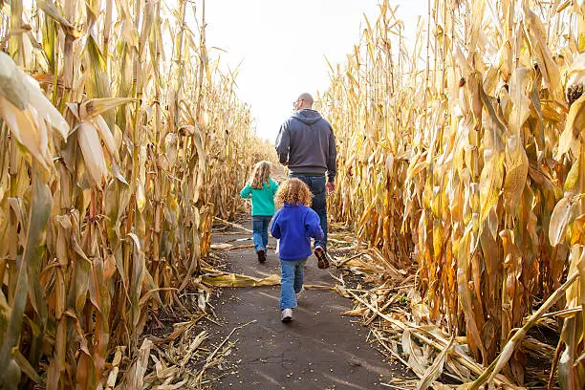
Βασικό μήνυμα
Ο Καθολικός Σχεδιασμός μετατρέπει τον αγροτουρισμό σε μια εμπειρία προσβάσιμη, βιωματική και απολαυστική για όλους.

Slide 14
04
Εργαστήρια τροφίμων

Slide 15
FOUR ideas
ΠΑΓΚΟΙ
ΥΛΙΚΑ
Πάγκοι σε διαφορετικά ύψη
Υλικά με έντονα αρώματα & υφές
ΟΔΗΓΙΕΣ
ΕΙΚΟΝΕΣ
Οδηγίες βήμα-βήμα με εικόνες
Πολυγλωσσικό & εικονογραφημένο υλικό

Slide 16

>85%
>60%
>75%
Το 85% των επισκεπτών δηλώνουν ότι η επαφή με τη φύση μειώνει το στρες και βελτιώνει την ψυχική τους υγεία
Πάνω από το 60% των ταξιδιών αγροτουρισμού στην Ευρώπη γίνονται από οικογένειες
Το 75% των ατόμων με αναπηρία δηλώνουν ότι επιστρέφουν ξανά σε έναν προορισμό που τους παρείχε προσβάσιμη εμπειρία

Slide 17
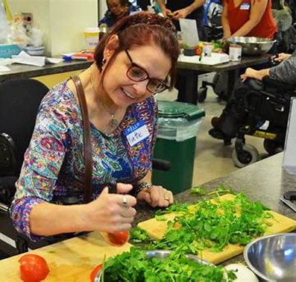
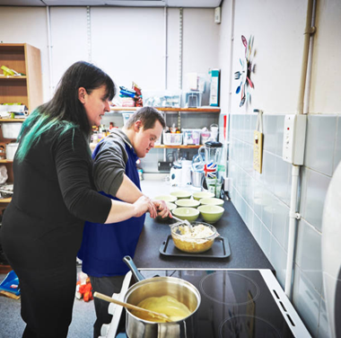
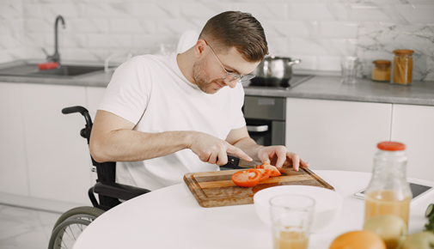
Βασικό μήνυμα
Ο Καθολικός Σχεδιασμός μετατρέπει τον αγροτουρισμό σε μια εμπειρία προσβάσιμη, βιωματική και απολαυστική για όλους.

Slide 18
05
Περιπατητικές ξεναγήσεις

Slide 19
FOUR ideas
ΜΟΝΟΠΑΤΙΑ
ΗΧΗΤΙΚΑ
Μονοπάτια χωρίς μεγάλες κλίσεις, με χειρολαβές
Ηχητικά σήματα με ήχους ζώων/πουλιών
ΠΙΝΑΚΙΔΕΣ
ΣΥΝΟΔΟΙ
Πινακίδες σε Braille & ανάγλυφοι χάρτες
Συνοδοί με εκπαίδευση στη νοηματική γλώσσα

Slide 20

>138 Μ
20%
10-25%
Περισσότερα από 138 εκατομμύρια ταξίδια ετησίως στην ΕΕ γίνονται από άτομα με αναπηρία και τις οικογένειές τους
Οι επιχειρήσεις που δεν επενδύουν στην προσβασιμότητα χάνουν έως και το 20% της δυνητικής πελατειακής τους βάσης
Σε πολλές αγροτικές περιοχές της Ευρώπης, ο αγροτουρισμός αυξάνει το εισόδημα των αγροτών κατά 10–25%

Slide 21
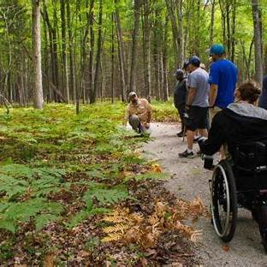
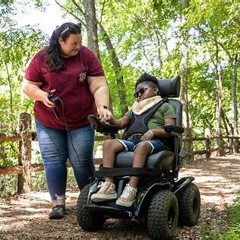
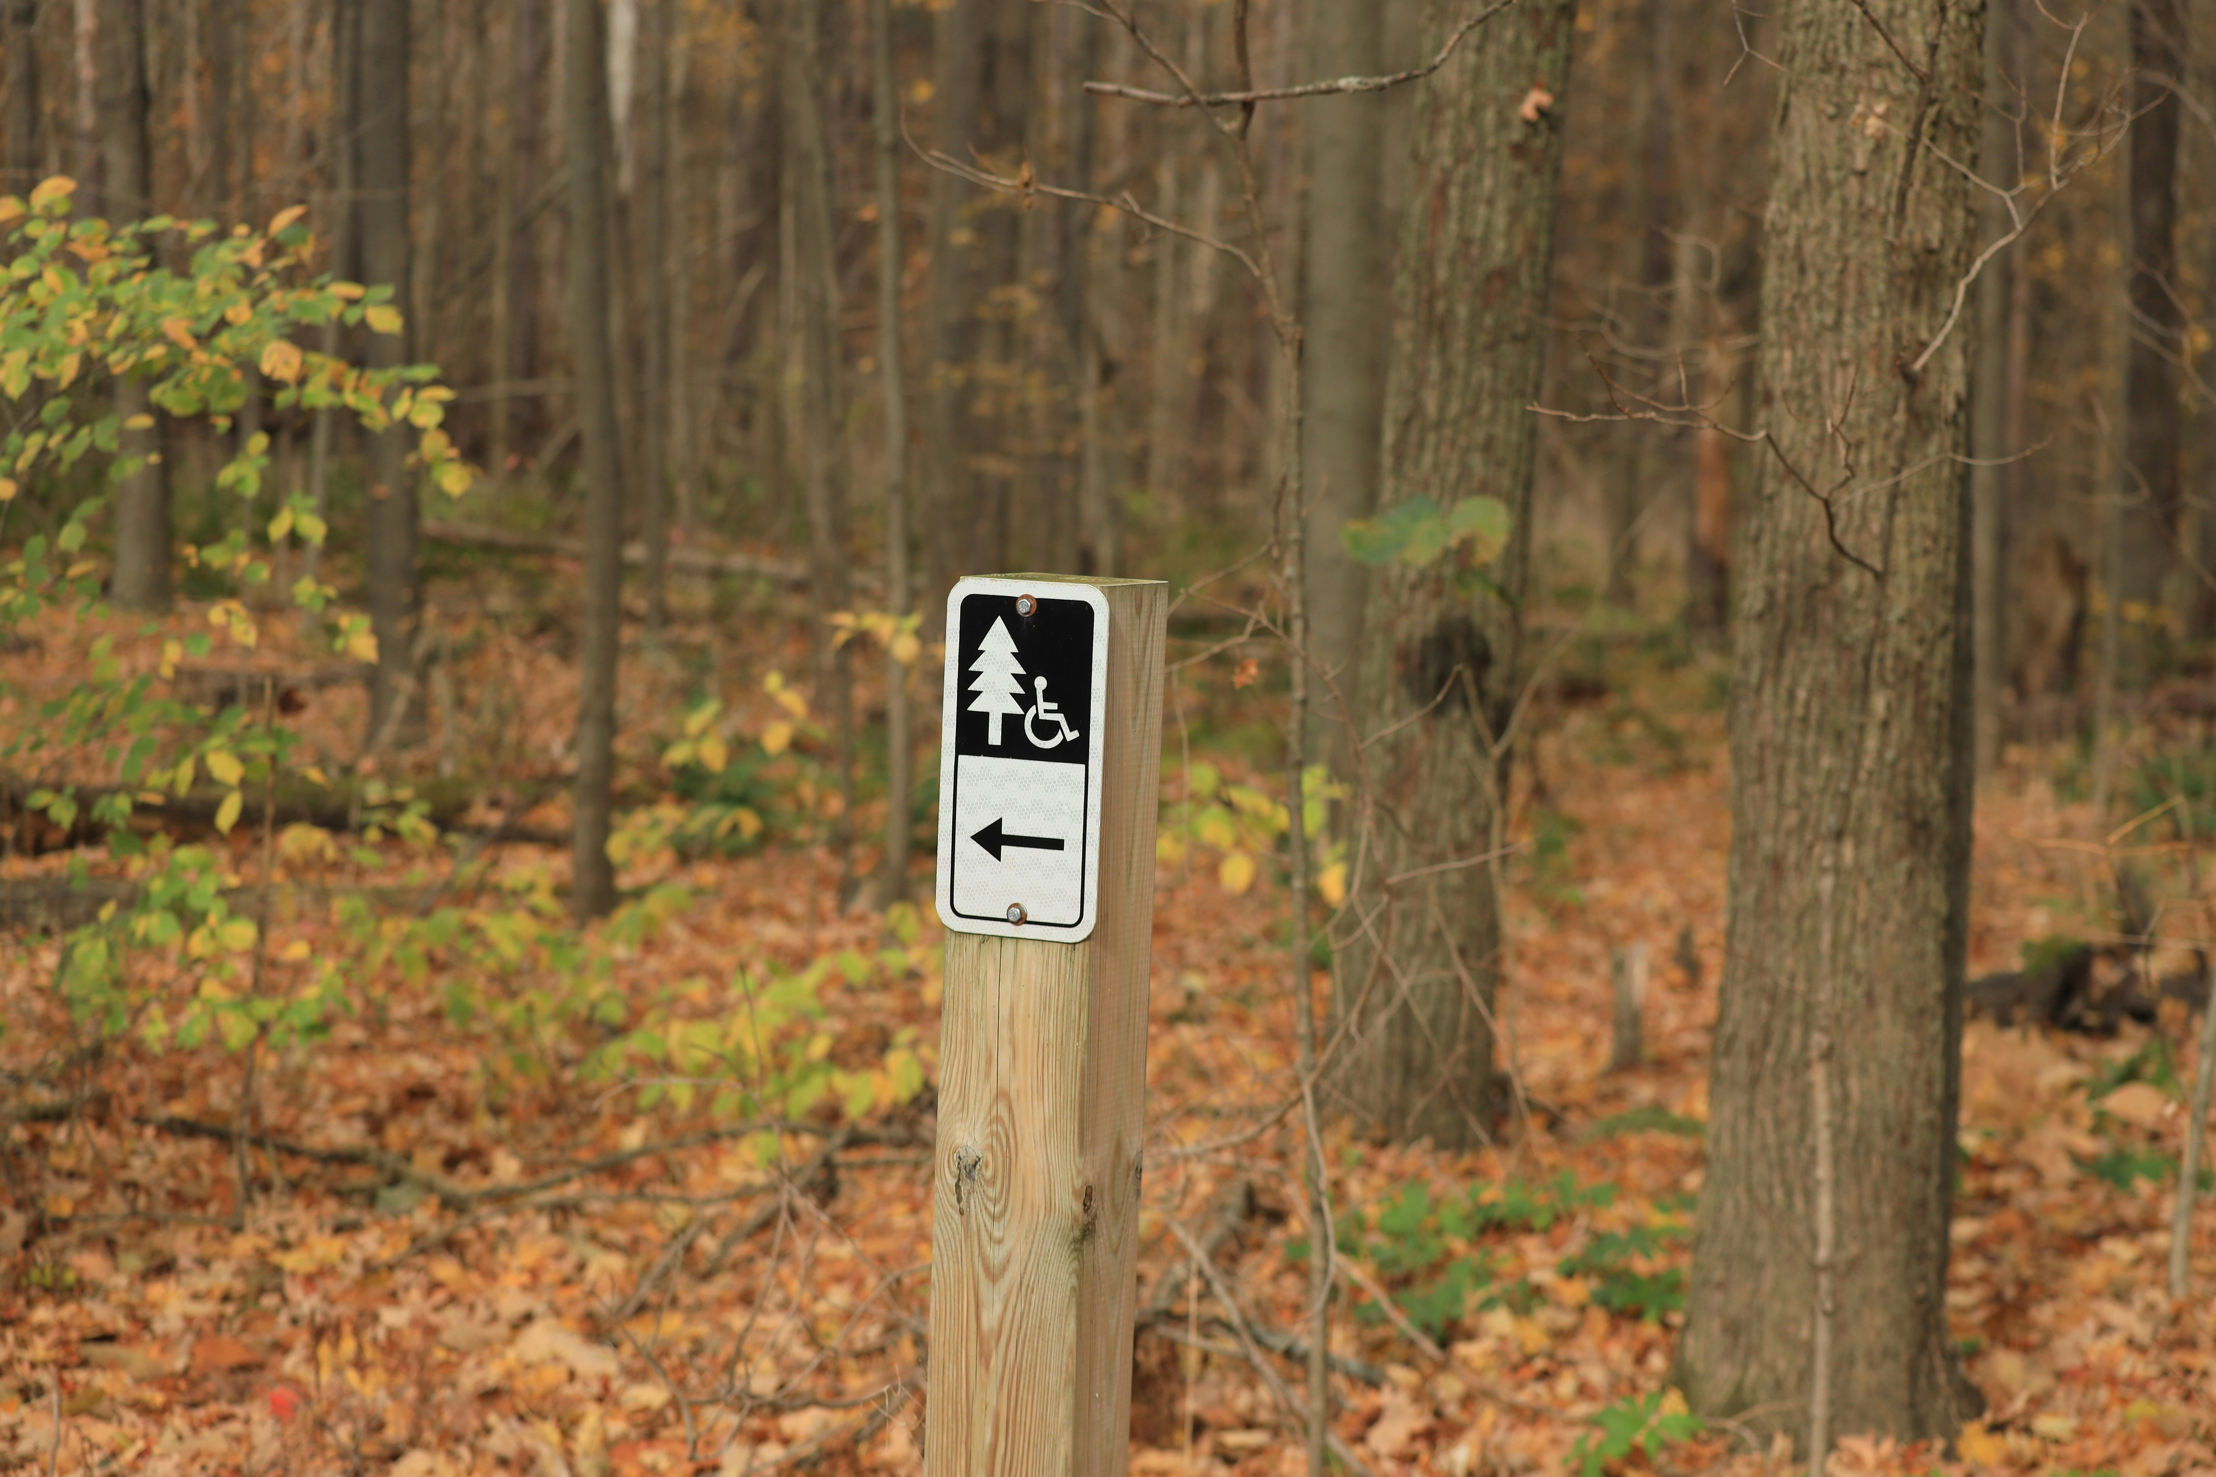
Βασικό μήνυμα
Ο Καθολικός Σχεδιασμός μετατρέπει τον αγροτουρισμό σε μια εμπειρία προσβάσιμη, βιωματική και απολαυστική για όλους.

